Slide 1
CONMEMORACIÒN DIA DE LA MUJER
El incendio de una fábrica de camisas de Nueva York en el que murieron 146 personas marcó la lucha por los derechos de la mujer. El Día Internacional de la Mujer del 8 de marzo fue declarado por las Naciones Unidas en 1975. Dos años más tarde se convirtió en el Día Internacional de la Mujer y la Paz Internacional.

Slide 2
Feliz dia mamás de mis estudiantes y niñas de mi curso transición 03

Slide 3
La creación de la mujer.

Slide 6
Entrega de detalles para mamá y mis compañeras.

Slide 7
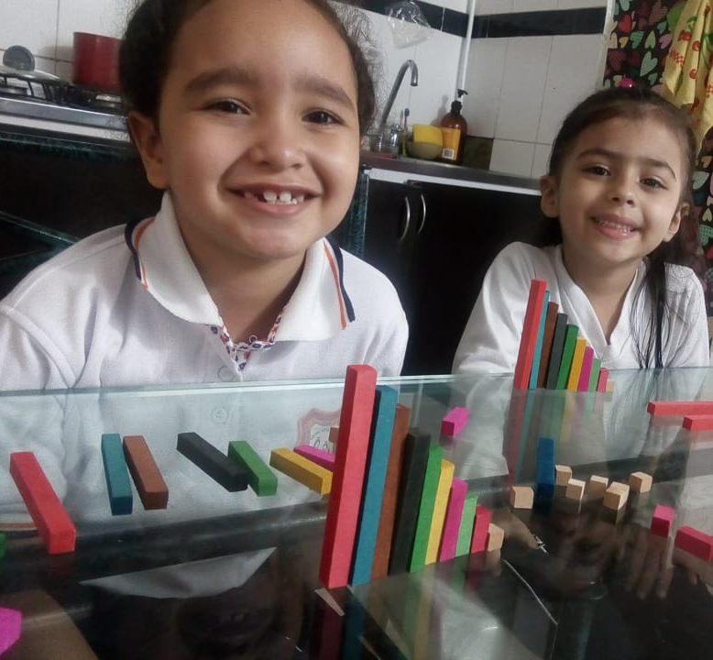
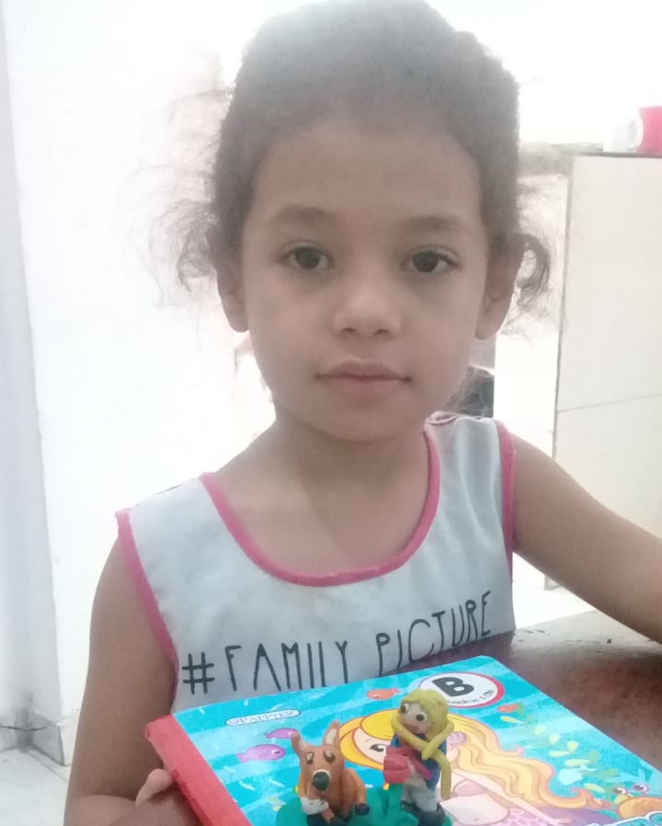
LAS NIÑAS DE TRANSICION 03

Slide 8
Dibuja las mujeres más representativas de tu vida, enuméralas y escribe su parentesco.

Slide 9
Tarea:
Sigue el tutorial, para dibujar a las mujeres más representativas en tu vida, escribe si es tu (mamá, tía, abuela, etc.)
Pide a los hombres de tu casa, que te expliquen el valor de la mujer en la sociedad.
Luego que escriban y tú dibujas.
Subir a sygecol

